Slide 1
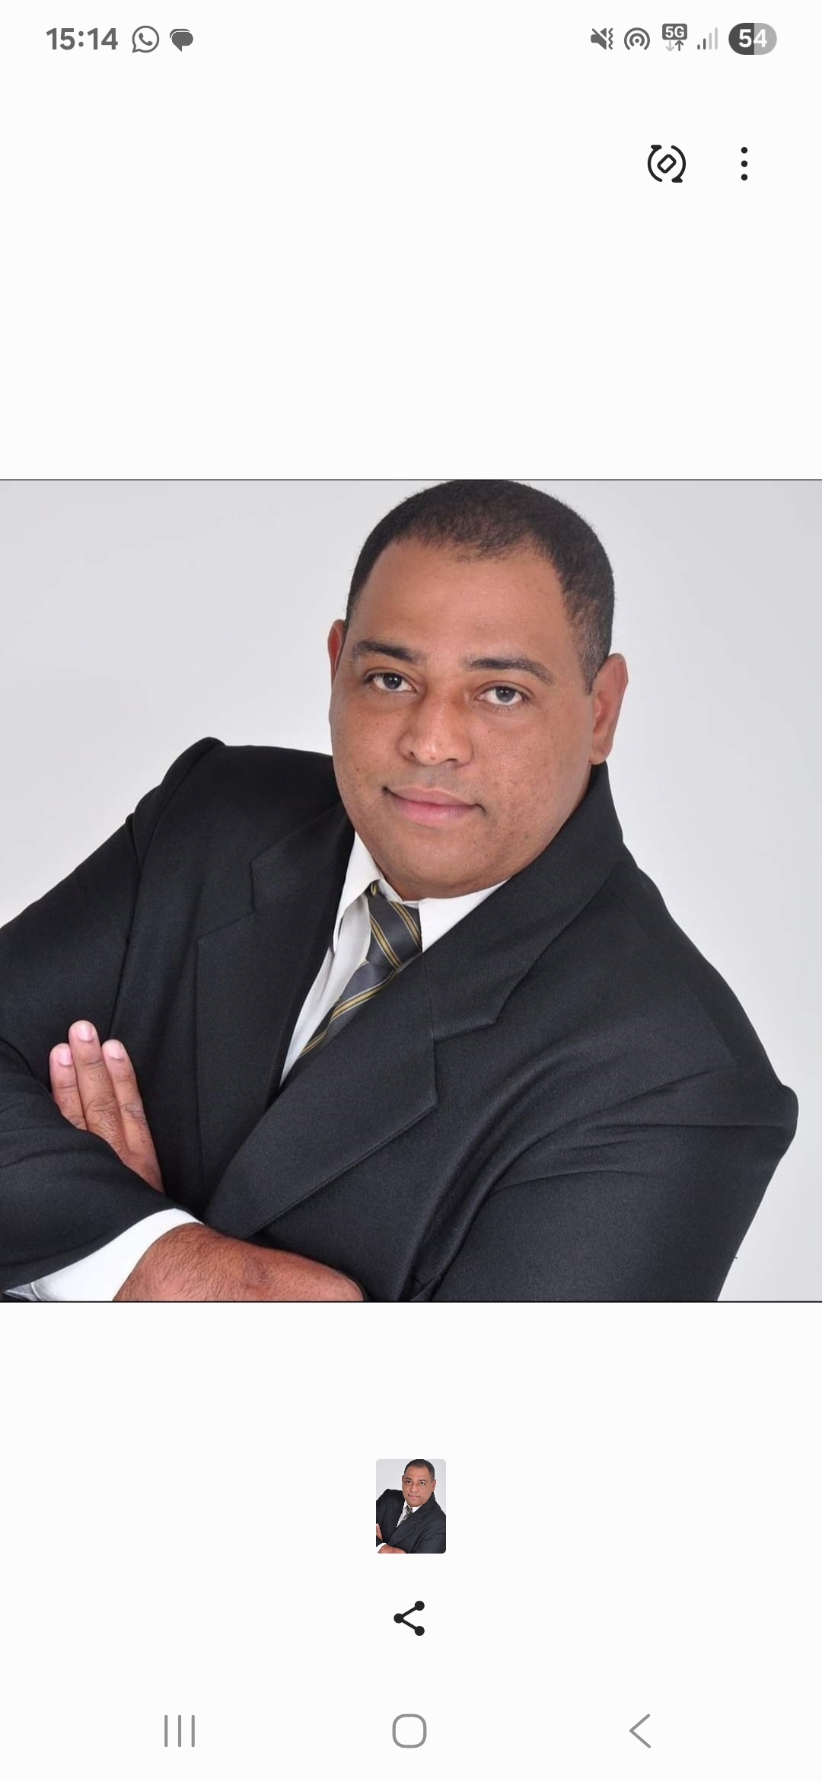
COMUNICADO
INTERNO
Nosso time ainda mais completo.
Bem-vinda,
Renata Ferreira
Renata dos Santos Ferreira é a nova Gestora de Compras da Galvani. Ela se reportará diretamente a Isaac Ferreira, gestor da área. Renata atuará no fortalecimento das estratégias de aquisição, desenvolvimento de fornecedores e gestão de contratos, contribuindo para a evolução contínua dos processos de compras da companhia.
Graduada em Administração, com MBA em Logística Empresarial e certificação internacional em Procurement (CAPP – 2024), Renata possui uma trajetória consolidada na área de Compras, com mais de 15 anos de experiência em empresas de grande porte, nacionais e multinacionais. Ao longo de sua carreira, liderou categorias estratégicas, conduziu projetos de padronização e centralização de processos, alcançou resultados expressivos em redução de custos e participou de implementações internacionais do sistema SAP, atuando como key user.
Seja bem-vinda, Renata!
Desejamos muito sucesso nessa nova jornada!

